Slide 1
Nostalgia Games
Duca Stefania
Mutu Andrei

Slide 2
Descriere generala
Nostalgia Games este o colectie de 3 jocuri ale copilariei :
Bambilici
Spanzuratoare
Hartie Piatra Foarfeca
In implementare am folosit Pygame

Slide 3
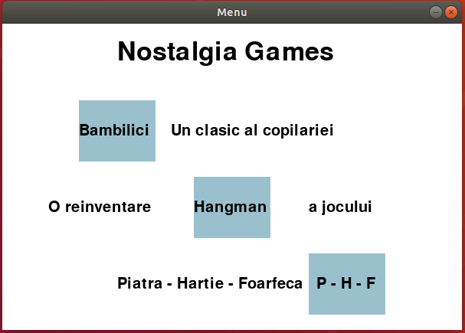
Menu
Utilizatorul poate alege unul dintre jocuri prin apasarea casetei corespunzatoare fiecarui joc
Acesta poate parasi fereastra prin apasarea iconitei de inchidere sau apasarea tastei Escape

Slide 4
Bambilici
Jocul are ca scop ghicirea unui numar mai mare decat cel la care se gandeste Bambilici (calculatorul)
Numarul se introduce in caseta corespunzatoare care are ca feature faptul ca isi mareste dimensiunile pentru a “imbraca” textul
Pentru procesarea inputului se apasa tasta Tab, iar pentru parasirea ferestrei se apasa tasta Escape
In urma reapasarii casutei de text se reseteaza inputul
Totodata se verifica si daca inputul este un numar natural sau nu

Slide 5
Spanzuratoarea
Scopul jocului este ghicirea unui cuvant, jucatorul avand 3 sanse
Cuvantul este ales la intamplare dintr-un fisier de input
Jucatorul este avertizat de cate sanse mai are prin desenarea unei spanzuratori pe masura ce greseste
La final acesta va fi anuntat daca a castigat sau nu cu un mesaj

Slide 6
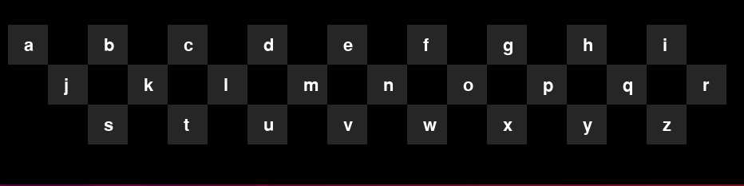
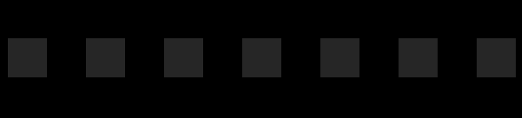
Spanzuratoarea
Pentru reprezentarea literelor am folosit o lista de tupluri de forma
(litera, casuta de reprezentare a literelor, culoarea casutei)
Pentru reprezentarea cuvantului ce trebuie ghicit am folosit o lista de tupluri de forma
(litera, casuta de reprezentare a literelor, o valoare de adevar pentru a stii daca litera a fost ghicita si trebuie afisata)

Slide 7
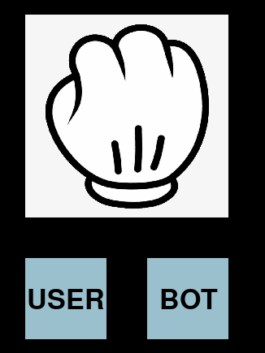
Hartie Piatra Foarfeca
Scopul jocului este sa bati calculatorul
Hartia, piatra si foarfeca sunt codificate pe 0, 1 si 2, de aici alegerea programului facandu-se cu un randrandge(2)
In urma alegerii de catre jucator a casutei corespunzatoare botul va alege si el o casuta corespunzatoare
Dupa decizie se afiseaza verdictul jocului

